Slide 1
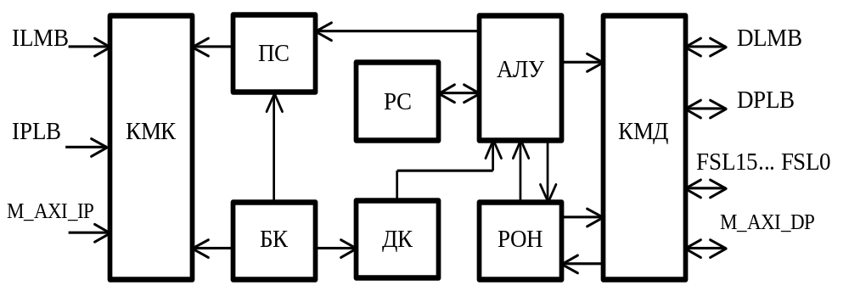
Структура процессорных ядер Microblaze
Процессорные ядра с развитой архитектурой
ПС – программный счетчик; РС – регистр состояния;
КМК – контроллер магистрали команд; КМД – контроллер магистрали данных.

Slide 2
Особенности архитектуры проц. ядер Microblaze
32-разрядная шина данных; 32-разрядная шина команд;
доступ к памяти ПЛИС через шину LMB (Local Memory Bus);
диапазон адресов оперативной памяти: от 0 до 4 Гбайт;
возможность использования кэш-памяти;
32-разрядное арифметическо-логическое устройство (АЛУ);
блок регистров общего назначения, включающий 32 32-разрядных регистра;
32-разрядная шина адресов;
система команд, поддерживающая 106 32-разрядных инструкций;
возможность реализации памяти программ на основе внутренней блочной памяти ПЛИС, а также и на базе внешней памяти, расположенной вне кристалла;
применение трехступенчатого конвейера команд;
поддержка 16 входных и 16 выходных интерфейсов FSL (Fast Simplex Link);
применение аппаратных умножителей;

Slide 3
Особенности архитектуры проц. ядер Microblaze
возможность аппаратной отладки через JTAG-интерфейс;
возможность моделирования ядра с помощью системы ModelSim;
расширенные интерфейсные возможности;
наличие дополнительных периферийных модулей в виде IP-ядер;
интегрированная система разработки и отладки аппаратной части и программных средств на основе системы EDK;
возможность разработки программ с применением языков С/С++;
использование шины AXI для подключения памяти и периферийных устройств;
использование шины PLB (Processor local bus).

Slide 4
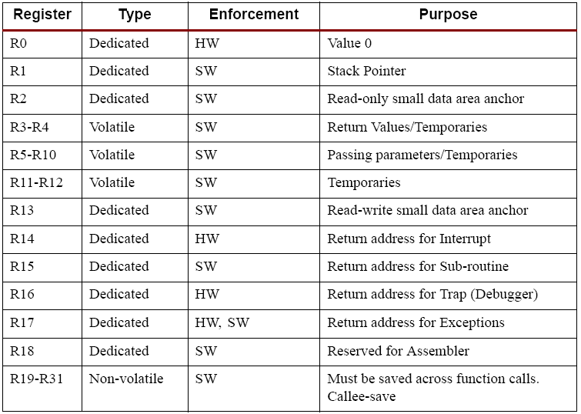
Регистры общего назначения

Slide 5
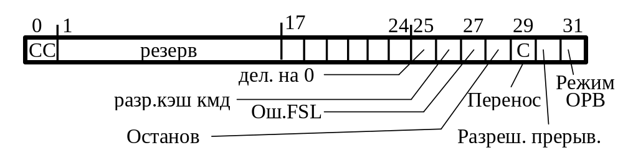
Регистр состояния

Slide 6
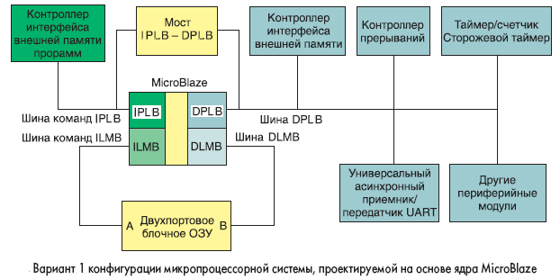
Обобщенная структура системы

Slide 7
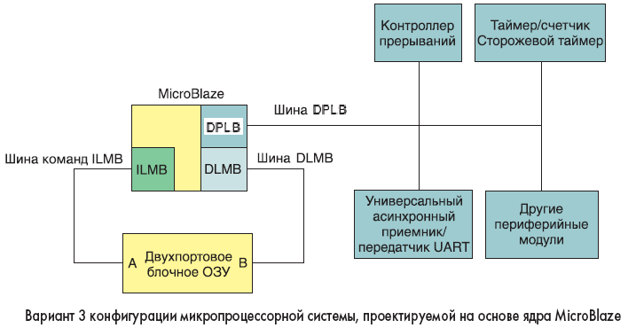
Система с внутренней памятью.

Slide 8
Набор периферийных модулей
таймер-счетчик; сторожевой таймер;
универсальный асинхронный приемник-передатчик UART;
контроллер прерываний Interrupt Controller;
контроллер стандартного интерфейса ввода-вывода;
контроллер интерфейса памяти SDRAM;
контроллер интерфейса памяти DDR SDRAM;
контроллер интерфейса памяти Flash Memory;
контроллер интерфейса блочной памяти BlockRAM;
контроллер интерфейса Serial Peripheral Interface;
универсальный асинхронный приемник-передатчик UART,
использующий для коммуникации JTAG-порт;
контроллер интерфейса Ethernet 1Gb (1Gb Ethernet Controller);
контроллеры Ethernet Media Access Controller (EMAC).

Slide 9
Система команд проц. ядра Microblaze
1. Команды арифметических операций.
2. Логические инструкции.
3. Команды сдвига.
4. Команды преобразования типов данных.
5. Команды передачи данных различной длины память - регистр.
6. Инструкции управления последовательностью выполнения
команд в программе: команды переходов, команды возврата
из подпрограмм и процедур обслуживания прерываний.
7. Команды ввода-вывода для FSL (Fast Simplex Link).
8. Специальные команды: операции чтения из регистра статуса и
записи регистр состояния.
9. Команды для работы с кэш-памятью.

Slide 10
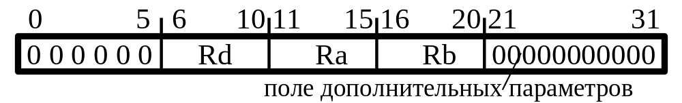
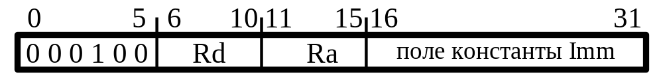
Команды арифметических операций
ADD Rd, Ra, Rb Rd = Ra + Rb
ADDI Rd, Ra, Imm Rd = Ra + Imm
Примеры:
ADD R2,R4,R3: 0000 0000 0100 0100 0001 1000 0000 0000 = 00441800h
000000 00010 00100 00011 00000000000
Rd Ra Rb
ADDI R2,R4,0005: 000100 00010 00100 0000000000000101 = 10440005h
Rd Ra Imm
Команды вычитания RSUB Rd,Ra,Rb: Rd = Rb ‑ Ra
RSUBI Rd,Ra,Imm: Rd = Imm – Ra

Slide 11
Команды передачи данных
LW Rd,Ra,Rb Rd ← (ADDR), где ADDR=Ra+Rb
LWI Rd,Ra,Imm: Rd ← (ADDR), где ADDR=Ra+Imm
LBU Rd,Ra,Rb и LBUI Rd,Ra,Imm : из памяти в младшие 8 разрядов регистра Rd;
LHU Rd,Ra,Rb и LHUI Rd,Ra,Imm : из памяти в младшие 16 разрядов регистра Rd.
Для сохранения в памяти регистра Rd :
команды SB, SBI; SH, SHI; SW и SWI

Slide 12
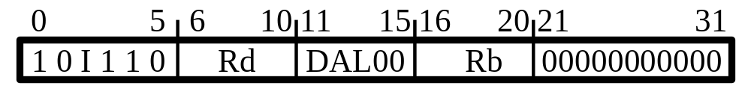
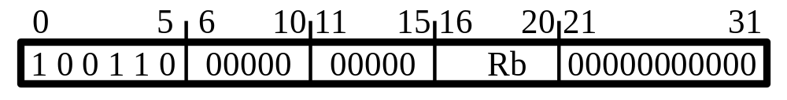
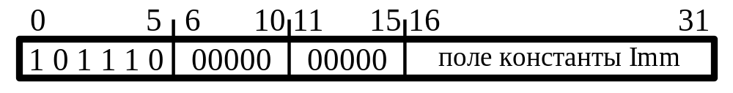
Команды переходов
Обобщенный формат команд безусловного перехода
I – использование Imm; D – задержка исполнения;
A – абс. адресация: ПС ← (Rb) или ПС ← s(Imm);
L – сохранение ПС в регистре Rd.
Команда BR Rb
ПС ← ПС + (Rb)
Команда BRI Imm
ПС ← ПС + Imm

Slide 13
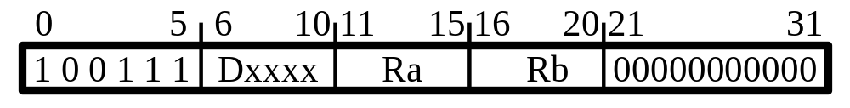
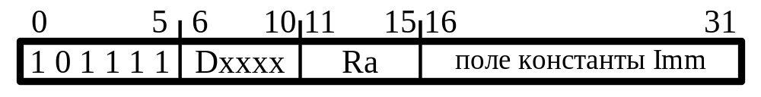
Команды условного перехода
Форматы команд условного перехода
BEQ: if Ra = 0 then ПС ← ПС + (Rb) else ПС ← ПС + 4;
BEQI: if Ra = 0 then ПС ← ПС + Imm else ПС ← ПС + 4;
переход при условии, что значение регистра Ra равно нулю
BGT и BGTI переход, если значение регистра Ra больше нуля.
BGE и BGEI переход, если содержимое Ra больше или равно нулю.
BLT и BLTI переход при условии, что значение Ra меньше нуля.

Slide 14
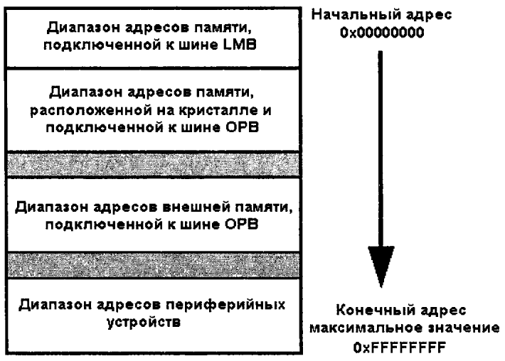
Организация памяти в системах с процессором Microblaze

Slide 15
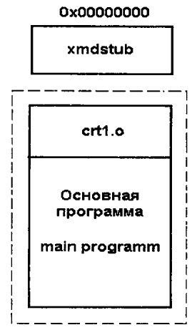
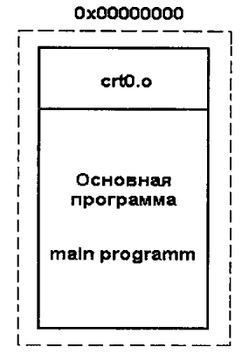
Размещение исполняемого кода в адресном пространстве

Slide 16
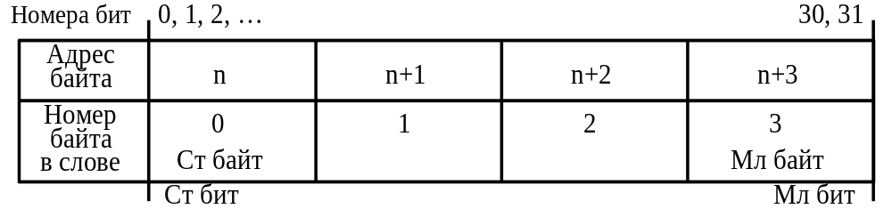
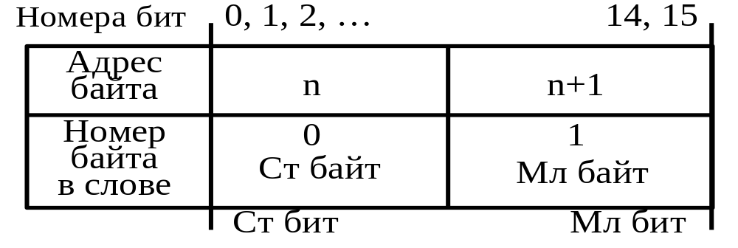
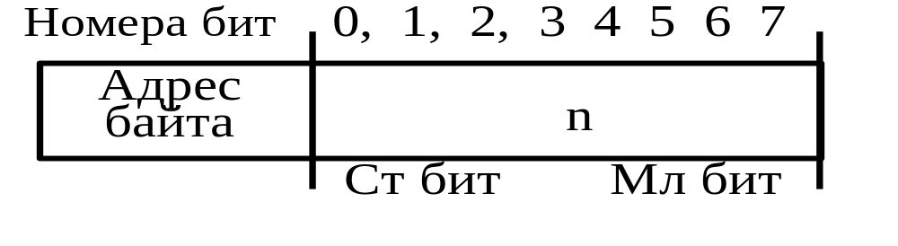
Организация данных
32-разр слово
16-разрядное слово
8-разрядное слово

Slide 17
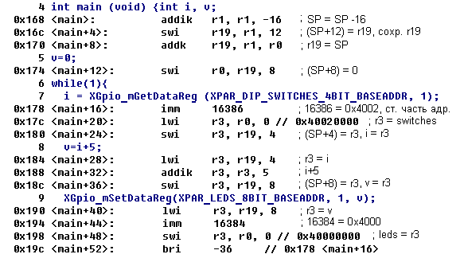
Пример программы без оптимизации

Slide 18
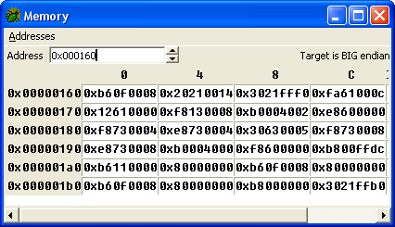
Коды команд

Slide 19
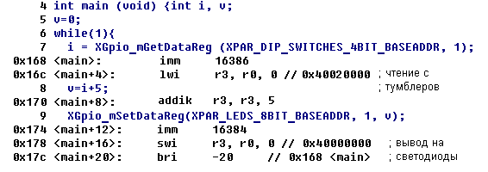
Трансляция с оптимизацией

Slide 20
Сигналы microblaze v14.7
Сигналы процессора Microblaze – [1, с.95, гл.3]
MicroBlaze I/O Overview (перечень сигналов) – [1, с.96, с.97-107, рис.3-1, табл.3-1]
AXI4 and ACE Interface Description (перечень сигналов AXI) – [1, с.108-111, табл.3-2, 3-3]
Local Memory Bus (LMB) Interface Description (перечень сигналов LMB) – [1, рис.3-1,…3-9, с.112-118, табл.3-4, 3-5]
Fast Simplex Link (FSL) Interface Description (перечень сигналов FSL) – [1, с.121-122]
Trace Signals (сигналы отслеживания) – [1, с.133-134]
Trace_Instruction – код команды
Trace_PC - счетчик команд
Trace_Data_Address - адрес данных
1. lec\doc_microblaze\mb_ref_guide_147_ug081.pdf

Slide 21
END

